Slide 1
Plnění Eyreova jezera v r. 2010
(plakát)
Australian Government,
Geoscience Australia
Opraveno, upraveno, doplněno textem

Slide 2
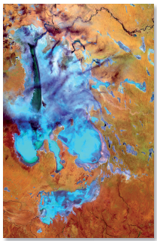
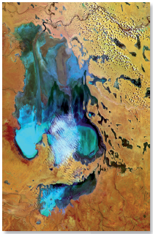
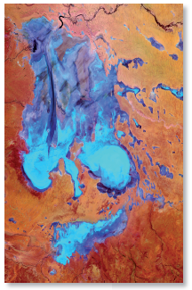
Pozn.: Hnědočervená barva značí půdu s minimem zelené vegetace, žlutozelená půdu se zelenou vegetací, zelenofilalová řasy ve vodě nebo na povrchu vlhké půdy, černá a tmavomodrá hlubší vodu, bleděfialová vlhkou hlínu s malým pokryvem soli, bledě modrá silnou solnou krustu.
20. 1. – Eyreovo j. prázdné, rozvodněný Warburton (v pravém horním rohu)
5. 2. začíná plnění - Warburton
21. 2. Warburton dočasně vysychá, plnění z lokálních srážek na V

Slide 3
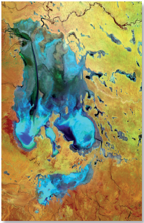
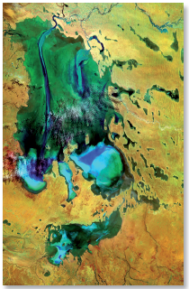
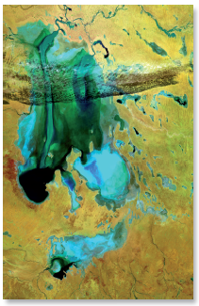
25. 3. Srážky z V stekly do JV zátoky (Madigan Gulf), Warburton nedotéká, plní od SZ The Neales.
10. 4. Opět plní Warburton a místní srážky – zvlhčení plochy (zelená barva).
26. 4. Margaret Cr. plní jz. cíp J. jezera, jz. zátoka severního jezera (Belt Bay) naplněna.

Slide 4
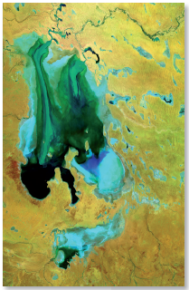
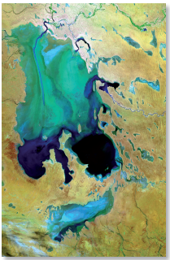
12. 5. Plní Warburton oběma rameny od S, naplnění prostřední zátoky na J (Jackboot Bay), Margaret Creek slabě plní J. jezero, ale vysychá.
16. 8. Konečně dotéká Cooper Creek (od V) a definitivně plní Eyreovo jezero, vč. nejobjemnější zátoky – Madigan Gulf.

